Slide 1
经济管理中的计算机应用
信息管理与工程学院 刘兰娟

Slide 2
第七章
成本管理决策模型

Slide 3
01
本—量—利分析
02
盈亏平衡分析
CONTENT
03
安全边际分析
主要内容
04
利润极大值分析
05
两种可选方案的成本决策分析

Slide 4
概 述
本—量—利分析，分析成本、销量与利润之间的关系，为目标控制提供决策方案；
Excel电子表格建立盈亏平衡分析决策模型的方法，使用公式计算、查表加内插值和目标求解等寻找盈亏平衡点的多种方法，各种管理参数的变化对盈亏平衡点的影响分析；
利用相对平衡点分析模型进行成本决策分析的方法，两种备选决策方案的相对平衡点的求解方法；
运用利润柱、盈利区与亏损区、利润极大值变化轨迹等图形处理技术表达决策分析模型的方法；
控件调整模型参数引起决策点的变化，如果-怎样(what-if)决策分析的动态可调图形，折扣优惠条件下曲线产生陡变效果的XY散点图形等技术。

Slide 5
第一节
本—量—利分析

Slide 6
1、本-量-利分析概述
本—量—利模型为：
R= p*Q；V= v*Q；C=F+V；π= R-C；
其中 p：销售单价；Q：销量； R：销售收入； C：总成本；v:单位变动成本；F：固定成本；π：利润。
本—量—利模型可以用定量公式表示成利润与销量的关系：
π=R-C= p*Q-(F+v*Q)=(p-v)*Q-F

Slide 7
1、本-量-利分析概述
边际贡献是指产品销售收入减去变动成本后的余额，公式为(p-v)Q。
单位边际贡献是指每销售一件产品所获得的毛利，即边际贡献除以销量，公式为(p-v)。
边际贡献率(k)是产品的单位边际贡献与销售单价或边际贡献与销售收入之间的比率，公式为(p-v)/p或(p-v)Q/R。
边际贡献率(k)也可以表达为(1-v/p)或(1-V/R)。
利润的计算公式可写为π=kR-F。

Slide 8
2、本-量-利分析模型
在Excel中建立模型的基本原则一般包括以下三个方面：
正确性。模型的逻辑(模型公式中各种变量的关系)必须正确与完备。在一个单元格中输入的公式应该能够计算出正确值，尤其在使用if()函数进行分档计算时，应该能正确计算出各个条件下的结果数据，正确进行四舍五入操作。
可读性。模型的基本含义与结论应该便于建模者和其他决策者正确理解。模型应提供多方面的配套分析数据和图形以便决策者从各个方面去深入理解它所提供的含义与性质。
易维护性。模型应该让决策者在问题发生变化时可以方便地进行修改。应将决策问题中的所有已知参数集中安排在模型工作表的一个单元格区域，并设定决策变量单元格、中间变量单元格和目标变量单元格。在中间变量和目标变量的计算公式中，应使用参数单元格、决策变量单元格、中间变量单元格和函数，不应直接使用参数值和中间计算值。

Slide 9
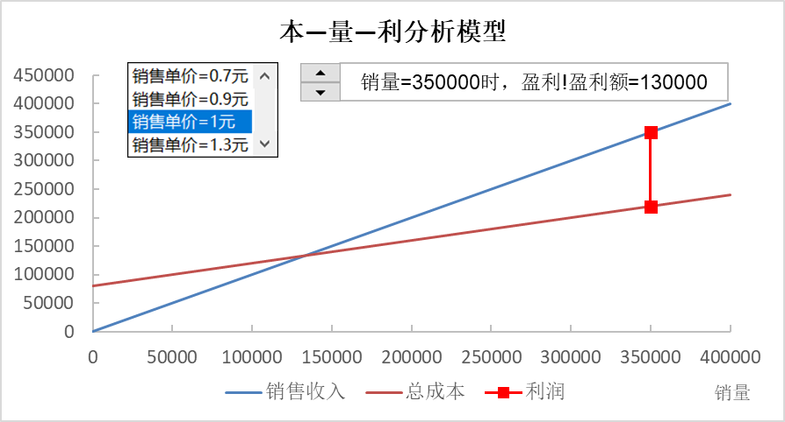
3、本-量-利分析模型实例
【例7-1】康乐特公司生产与销售某种元件用于智能手机的生产，目前元件生产与销售的固定成本为80000元，单位可变成本为0.4元，销售单价为1元，销量最多为400000件。管理层想通过本—量—利模型分析元件的不同销量对公司利润的影响。
解题步骤：
第一步，建立本—量—利分析基本模型。
第二步，利用模拟运算表准备作图数据。
第三步，创建分析图来反映本—量—利分析模型。
第四步，在本—量—利分析图上添加参考线。
第五步，在本—量—利分析图上给出决策结论。

Slide 10
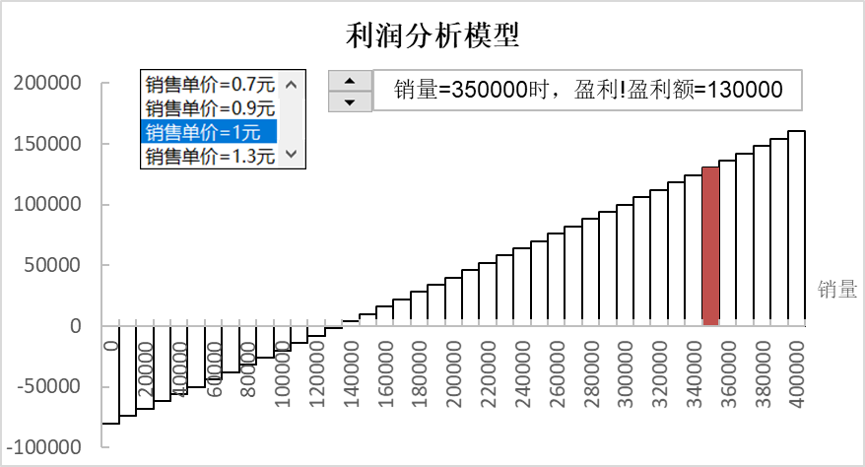
3、本-量-利分析模型实例
第六步，制作利润参考线随销量变化的动态图。
第一步，利用模拟运算表准备作图数据。
第二步，创建分析图来反映利润分析模型。
第三步，更换图形类型并动态呈现盈利与亏损。

Slide 11
【例7-1】建模关键技术
建立动态决策模型的一般步骤：
建立决策模型框架——模拟运算表灵敏度分析——绘制图表——添加参考线和参考点——创建控件——生成动态决策结论文本框——组合对象
01
确定决策判断点的方法：
（1）公式法
（2）查表加内插值法
（3）单变量求解法
（4）规划求解法
02
03
成本-销量-利润的概念及公式
各种可选动态图形处理技术
04

Slide 12
第二节
盈亏平衡分析

Slide 13
1、盈亏平衡分析概述
01
02
03
在新产品经营决策时，计算达到盈利所需要完成的销量。
用于研究在现行经营水平上的扩张效应，扩张会引起固定成本和变动成本的增加，也会带来销售收入的变化。
在进行现代化和自动化改造时，为降低变动成本特别是降低劳动力成本，要进行大量的固定资产投资，盈亏平衡分析有助于决策层对这种固定资产购置效应进行分析。

Slide 14
2、盈亏平衡点的计算方法
公式法：
盈亏平衡销量公式Q₀=F/(p-v)
盈亏平衡销售收入公式R₀=F/k
使用Excel提供的单变量求解(Goal Seeking)工具
使用Excel提供的规划求解(Solver)分析工具
在灵敏度分析的基础上，使用查表加内插值的方法

Slide 15
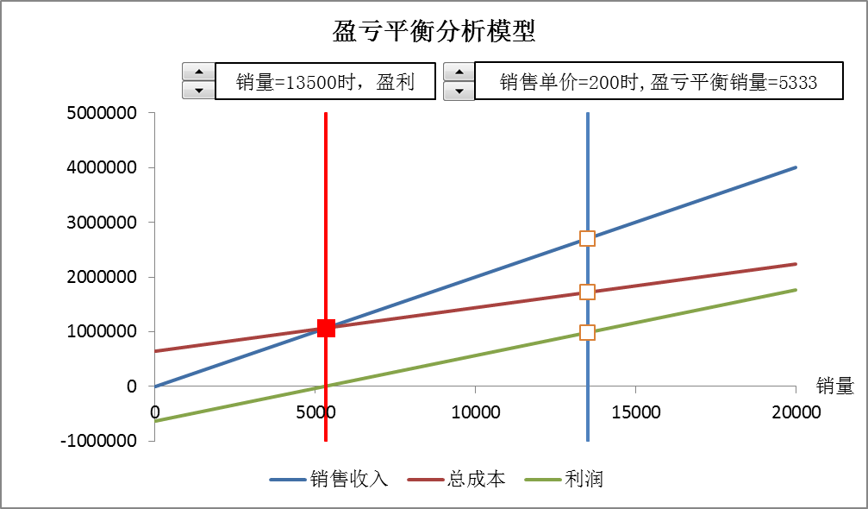
3、盈亏平衡分析模型实例
【例7-2】乐普公司从事芯片生产，年固定成本为640000元，生产一片芯片的可变成本为80元，每年的最大生产能力为20000片。一项销售调查显示，公司明年的销售价格可以暂定为每片200元，管理层希望借助于盈亏平衡模型进行盈亏分析。
解题步骤：
第一步，建立盈亏平衡分析基本模型。
第二步，创建分析图来反映盈亏平衡分析模型。
第三步，计算盈亏平衡点。
公式法、单变量求解法、查表加内插值法
第四步，添加决策依据——盈亏平衡垂直参考线。
第五步，在盈亏平衡分析图上给出决策结论。

Slide 16
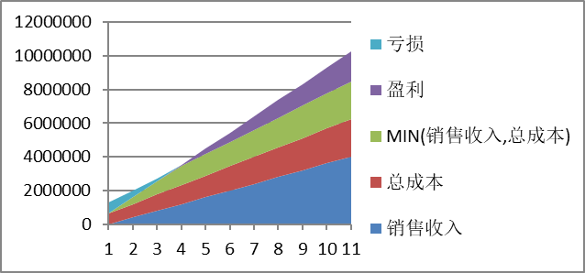
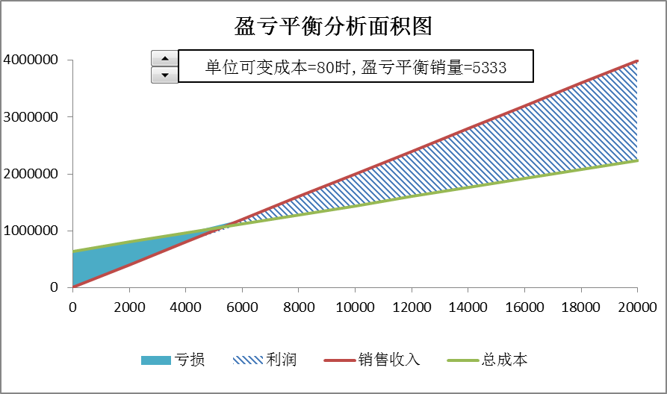
3、盈亏平衡分析模型实例
第六步，调整模型参数呈现可选的盈亏平衡动态分析模型。
一、利用模拟运算表准备作图数据。
二、绘制并调整堆积面积图。
三、在盈亏平衡分析面积图上给出决策结论。

Slide 17
【例7-2】建模关键技术
01
盈亏平衡的概念及公式
查表加内插值法计算盈亏平衡点
02
03
堆积面积图与折线图的组合运用
散点图表示利润的变化情况
04

Slide 18
第三节
安全边际分析

Slide 19
1、安全边际分析概述
盈亏平衡销量为 Q₀，目标销量为 Q_{t}，目标利润为
目标销量 Q_{t}的计算公式为
目标销售收入 的计算公式为
安全边际 的计算公式为 或
安全边际率 的计算公式为 或

Slide 20
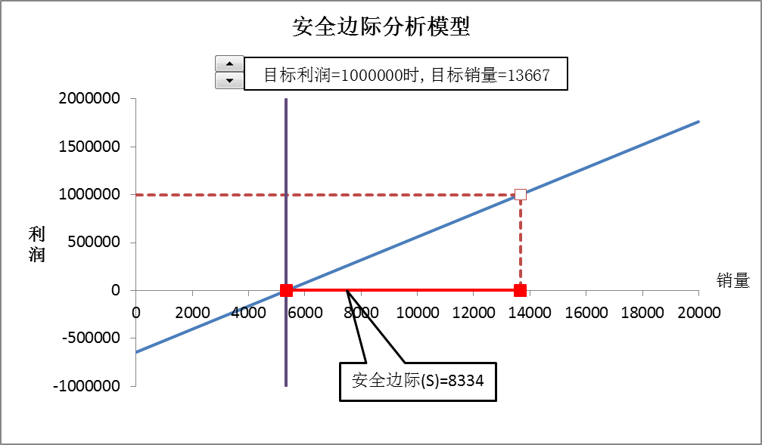
2、安全边际分析模型实例
【例7-3】乐普公司的财务主管根据上例的盈亏平衡分析模型已经了解，如果公司的芯片每片能卖到200元，销量能超过5333，公司就有盈利。他想进一步知道，如果公司希望达到1000000元利润，那么至少需要销售多少芯片，才能有足够大的安全边际和安全边际率。当然，他也想知道不同的目标利润需要销售多少芯片才能实现，相应的安全边际与安全变化率也会让他了解实现目标利润的安全程度。
解题步骤：
第一步，建立安全边际分析基本模型。
第二步，创建分析图来反映利润与销量的关系。
第三步，添加各种参考线。

Slide 21
【例7-3】建模关键技术
01
安全边际与安全边际率的概念及计算公式
反查表计算目标利润对应目标销量的方法
02
03
正函数反看技术
散点图中折角参考线技术
04

Slide 22
第四节
利润极大值分析

Slide 23
1、利润极大值的概念及计算方法
方法一
方法二
方法三
公式法。分析问题，推导出利润极大值公式。
用规划求解工具求解。。
用查表法求解。

Slide 24
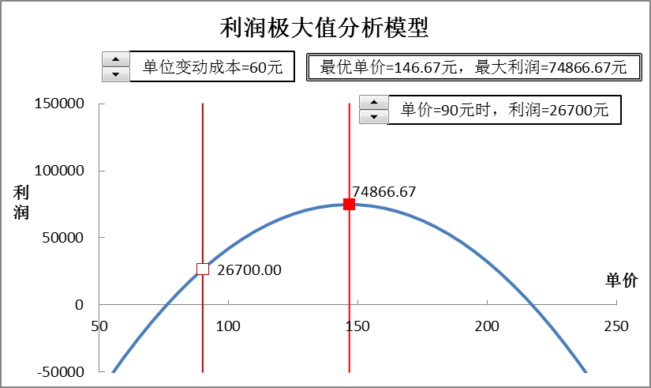
2、利润极大值分析模型实例
【例7-4】乐普公司生产和销售一种垄断产品，固定成本为37800元。单位变动成本估计在25~60元，销量Q与单价p之间的关系为Q=3500-15p。根据市场预测，该产品销售单价可能的在50~250元之间，销售经理希望借助于利润极大值分析模型进行销售单价分析，以判断预定的销售单价为90元是否合适。
解题步骤：
第一步，建立利润极大值分析基本模型。
第二步，创建分析图来反映利润极大值分析模型。
第三步，计算最优单价和最大利润（三种方法）。
第四步，添加决策依据——最优单价垂直参考线。
第五步，在分析图上给出决策结论。

Slide 25
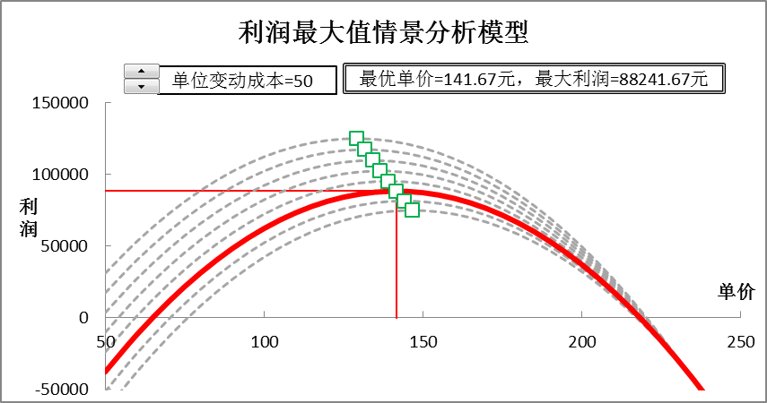
2、利润极大值分析模型实例
第六步，调整模型参数呈现可选的最大利润动态分析模型。
一、准备情景线数据。
二、绘制情景分析曲线簇。
三步、添加参考线。
四步、添加轨迹线。

Slide 26
2、利润极大值分析模型
最优单价和利润极大值的公式推导：

Slide 27
【例7-4】建模关键技术
01
利润极大值的概念与计算公式
情景分析曲线簇技术
02
03
动态可选的What-if决策分析技术
决策点的移动轨迹技术
04

Slide 28
第五节
两种可选方案的成本决策分析

Slide 29
1、两种可选方案的成本决策分析概述
对于零件是自制还是外购方案的决策，如果将产品需求量表示为Q，A方案的总成本表示为C_{A}，固定成本为F_{A}，单位变动成本为v_{A}，B方案的总成本表示为C_{B}，固定成本为F_{B}，单位变动成本为v_{B}，则相对平衡（C_{A}=C_{B}）需求量Q₀的计算公式为(F_{B}-F_{A})/(v_{A}-v_{B})。如果Q0无解，说明两个备选方案的成本没有交点，其中有一个方案的成本始终低于另一个方案的成本，这个方案显然应该被选。
节约费用是降低成本的一个重要措施，对费用中重大项目的支出，需事先提出几种方案进行决策分析，以便用最少的费用取得最大的效果。

Slide 30
2、成本相对平衡点的计算方法
公式推导：
相对平衡(C_{A}=C_{B})需求量Q₀的计算公式为(F_{B}-F_{A})/(v_{A}-v_{B})
设两个备选方案成本的差(C_{A}-C_{B})为目标变量(=0)，需求量(Q)为决策变量，使用单变量求解工具求解相对平衡需求量Q₀
在两个备选方案成本差(C_{A}-C_{B})关于需求量(Q)的灵敏度分析基础上，查找相对平衡需求量Q₀
使用Excel提供的规划求解(Solver)分析工具也可以

Slide 31
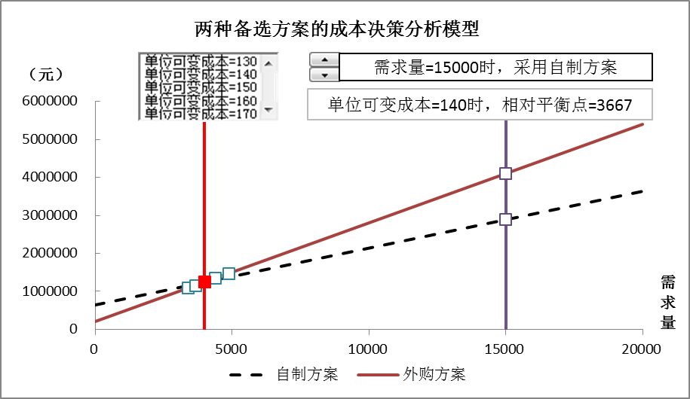
3、两种可选方案的成本决策分析模型实例
【例7-5】特力公司生产的产品需要一种电容零件，零件可以自行生产，也可以外购。如果自行生产，需要的单位变动成本为140元/件，固定成本为640000元。如果向其他公司采购，采购单价为260元。因无需自己组织生产，固定成本可降至200000元。目前公司对此零件的需求量为15000件，最大需要量不会超过20000件。公司需要依据成本决策分析模型判断“自制”有利，还是“外购”更好。
解题步骤：
第一步，建立成本决策分析基本模型。
第二步，创建分析图反映成本决策分析基本模型。
第三步，计算相对平衡点（有三个方法）。
第四步，添加决策依据——相对平衡点参考线。
第五步，添加相对平衡点移动轨迹线。

Slide 32
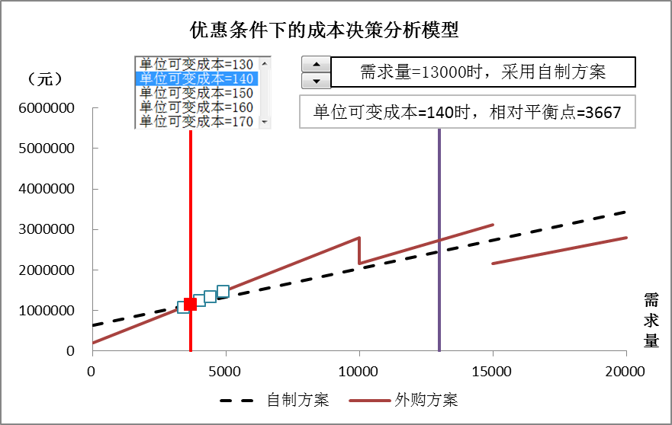
3、两种可选方案的成本决策分析模型实例
第六步，在成本决策分析图上给出决策结论。
一、增加折扣采购价并调整外购成本的计算方法。
二、绘制分析图反映优惠条件下成本决策分析模型。

Slide 33
【例7-5】建模关键技术
01
两种可选方案成本的概念与计算公式
列表框控件控制模型参数可选的技术
02
03
在优惠折扣阈限值位置成本曲线的陡变技术
优惠条件下最小成本确定技术
04

Slide 34
本章小结
本章重点
本章难点
建立各种管理决策模型的一般原则、方法和步骤，解决动态化决策分析模型的一整套思路与方法。
查表加内插法计算决策点
面积图与折线图的组合运用
柱形图、散点图中不同颜色的运用
情景分析曲线簇绘制
决策点的移动轨迹表示
优惠条件下成本线的突降处理
本章所学技术
本章所学函数
运用散点图、面积图、柱形图等多种作图方法创建可选动态决策分析图形。
index()、match()、if()

Slide 35
课堂答疑
Q%QQQQQQQQ & A

Slide 36
谢谢！

